Slide 1
Stan opracowania metadanych zbiorów i usług danych przestrzennych dla I i II grupy tematycznej
RIIP
Marek Baranowski
Zespół Metadanych Pierwszej i Drugiej
Grupy Tematycznej

Slide 2
Przebieg prac
Zebranie inicjujące prace Zespołu – 17.03
Zadania
Struktura dokumentu
Opracowanie sprawozdań cząstkowych – 30.03
Zebranie podsumowujące – 7.04
Weryfikacja sprawozdań – 28.04

Slide 3
Skład Zespołu Metadanych
Marek Baranowski – przewodniczący, członek RIIP,
Elżbieta Bielecka – ekspert IGiK,
Waldemar Gogołek – ekspert PIG-PIB,
Arkadiusz Kołodziej – ekspert NID,
Agata Kowalczyk – ekspert Ministerstwa Infrastruktury (drogi),
Zdzisław Kurczyński – ekspert GUGiK,
Sławomir Lipiński – ekspert BHMW,
Piotr Piórkowski – ekspert KZGW,
Maciej Rossa – ekspert GDOŚ,
Marek Szulc – ekspert GUGiK,
Ewa Świniarska – ekspert PKP PLK,
Krzysztof Walczak – ekspert Ministerstwa Infrastruktury (lotn.).

Slide 4
Opracownia cząstkowe
Przekazano 8 opracowań:
Biuro Hydrograficzne Marynarki Wojennej
Generalna Dyrekcja Ochrony Środowiska
Główny Urząd Geodezji i Kartografii
Krajowy Zarząd Gospodarki Wodnej
Ministerstwo Infrastruktury – lotniska
Ministerstwo Infrastruktury / PKP PLK – koleje
Narodowy Instytut Dziedzictwa
Państwowy Instytut Geologiczny

Slide 5
Spis treści Sprawozdania
1. Wprowadzenie
2. Zbiory danych przestrzennych pierwszej i drugiej grupy tematycznej i ich zgodność ze specyfikacjami INSPIRE
3. Usługi w zakresie pierwszej i drugiej grupy tematycznej i ich zgodność ze specyfikacjami INSPIRE
4. Stan metadanych dla zidentyfikowanych zbiorów i usług
5. Istniejąca struktura koordynacyjna w zakresie pierwszej i drugiej grupy tematycznej
6. Wnioski
7. Załączniki

Slide 6
Opracowanie zbiorcze
Tabela zbiorów danych przestrzennych (tematami)
Informacja o rejestrach publicznych
Tabela usług danych przestrzennych (tematami)
Tabela metadanych zbiorów i usług danych przestrzennych (tematami)
Opis istniejącej struktury koordynacyjnej
Wnioski ogólne
Wnioski z opracowań cząstkowych

Slide 7
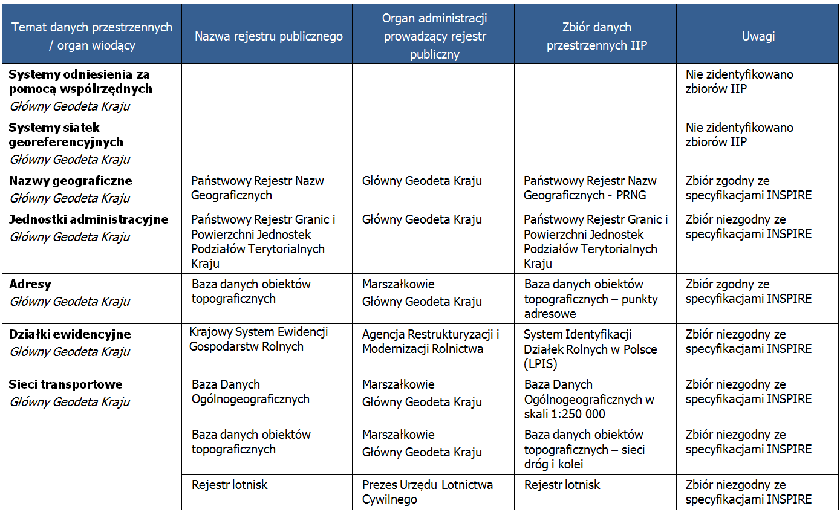
Zbiory danych przestrzennych

Slide 8
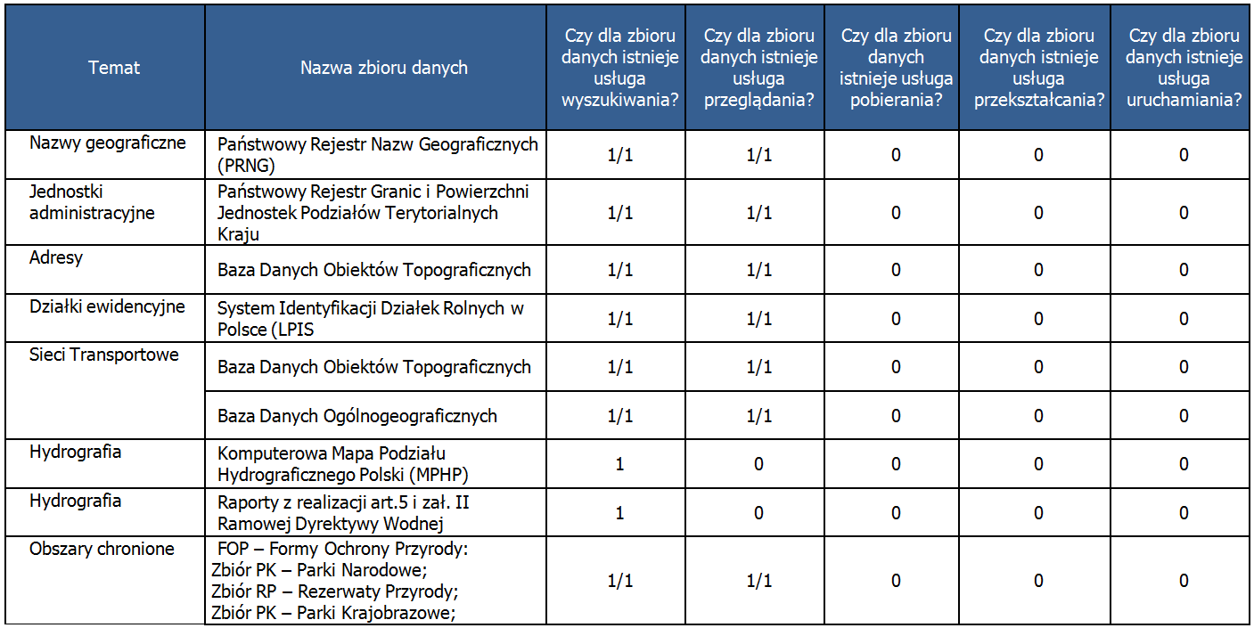
Usługi danych przestrzennych

Slide 9
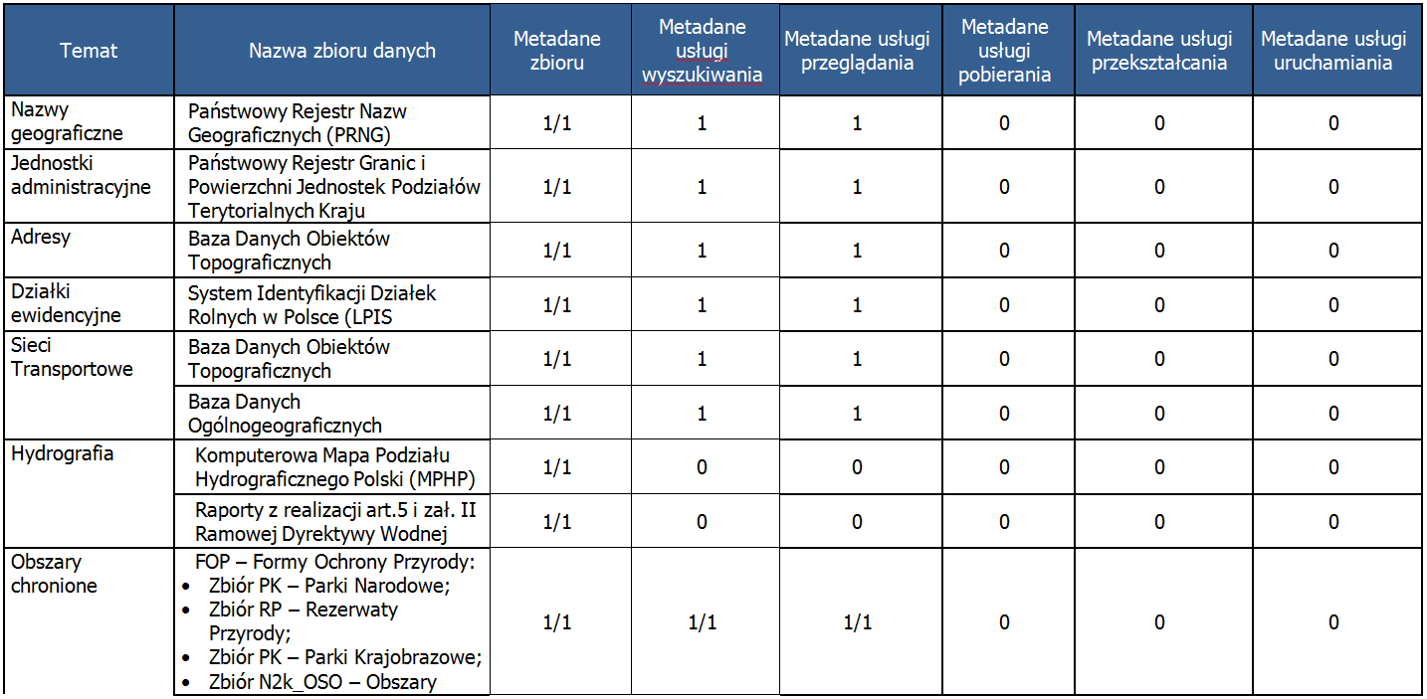
Metadane

Slide 10
Struktura koordynacyjna IIP
Koordynator IIP
MSWiA/GGK
CRS
CP
EL
GGK
GGK
GGK
GG
TN
LC
GGK
GGK
GGK
GN
HY
OI
GGK
PKZGW
GGK
AU
PS
GE
GGK
MŚ
GGeologK
AD
MKiDN
GGK
I grupa tematyczna
II grupa tematyczna

Slide 11
Struktura koordynacyjna tematów
Nazwy geograficzne
Jednostki administracyjne
GGK
GGK

Slide 12
Struktura koordynacyjna tematu
Adresy
GGK
MARSZAŁKOWIE
MARSZAŁKOWIE
MARSZAŁKOWIE
GGK

Slide 13
Struktura koordynacyjna tematu
Działki ewidencyjne
GGK
ARiMR

Slide 14
Struktura koordynacyjna tematu
Sieci transportowe
GGK
MARSZAŁKOWIE
MARSZAŁKOWIE
MARSZAŁKOWIE
GGK
PULC
PKP PLK
BHMW

Slide 15
Struktura koordynacyjna tematu
Hydrografia
PKZGW
PKZGW
BHMW

Slide 16
Struktura koordynacyjna tematu
Obszary chronione
MŚ
MKiDN
MARSZAŁKOWIE
GDOŚ
MARSZAŁKOWIE
WOJEWODOWIE

Slide 17
Struktura koordynacyjna tematu
Ukształtowanie terenu
GGK
GGK
BHMW

Slide 18
Struktura koordynacyjna tematu
Użytkowanie ziemi
GGK
GIOŚ
MARSZAŁKOWIE
MARSZAŁKOWIE
MARSZAŁKOWIE
GGK

Slide 19
Struktura koordynacyjna tematu
Ortoobrazy
GGK
MARSZAŁKOWIE
MARSZAŁKOWIE
MARSZAŁKOWIE
GGK

Slide 20
Struktura koordynacyjna tematu
Geologia
GGeologK
GGeologK

Slide 21
Wnioski
Wstępna identyfikacja zasobów w tematach powinna być pogłębiona
Zidentyfikowane zbiory muszą podlegać procesom harmonizacji
Stan usług niezadowalający
Stopień zaawansowania metadanych
Lista metadanych – organy wiodące
Weryfikacja – organy wiodące

Slide 22
Wnioski
Złożona struktura koordynacyjna
Lista punktów kontaktowych w tematach
Analiza możliwości udziału organów administracji w zadaniach odniesionych do tematów podstawą planów działań – organy wiodące
Niezadowalające wypełnianie zobowiązań płynących z rozporządzenia o ewidencji zbiorów i usług
Sprawozdanie wsparciem procesu monitorowania

Slide 23
Podsumowanie
Zróżnicowany poziom zaawansowania prac w tematach
Problemy z brakiem specyfikacji dla II grupy
Gotowość: nowe dane i znacząco zmodyfikowane
Załącznik I: 23-11-2012 , 04-02-2013
Załączniki II i III: 12-2014
Gotowość: pozostałe dane dostępne 23-11-2010 r.
Załącznik I: 23-11-2017 , 04-02-2018
Załączniki II i III: 10-2019

